Slide 1
第四章 孟德尔遗传的拓展

Slide 2
孟德尔定律实现的条件
（一）二倍体，显性完全。
（二）控制不同性状的基因位于不同的同源染色体上。
（三）不同对基因间无互作，一种基因一种效应。
（四） F₁代产生的配子比例相等，生活力相同，F₂代个体的成活率相同。
（五）实验群体要足够大。

Slide 3
一、显隐性关系的相对性
在孟德尔实验所用的7对相对性状中，显隐性现象是完全的，即杂合体Cc与显性纯合体CC在性状上几乎完全不能区别，但后来发现在有些相对性状中，显隐性现象是不完全的，或显隐性关系可以随所依据的标准而改变。

Slide 4
(1)不完全显性(incomplete dominance)
杂合子中显性性状不能完全掩盖隐性性状的现象
例如：紫茉莉的花色遗传。
红花亲本（RR）和白花亲本（rr）杂交，F1（Rr）为粉红色。

Slide 5
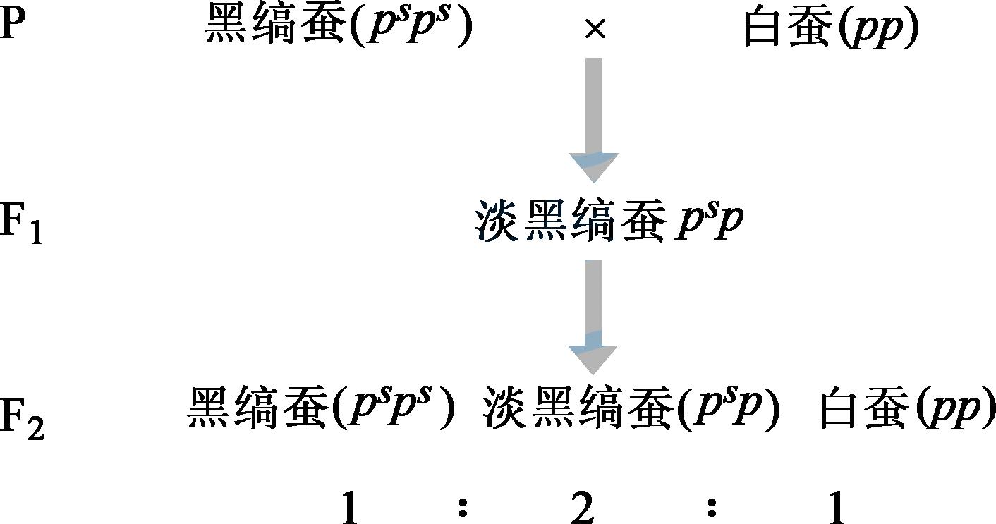

Slide 6
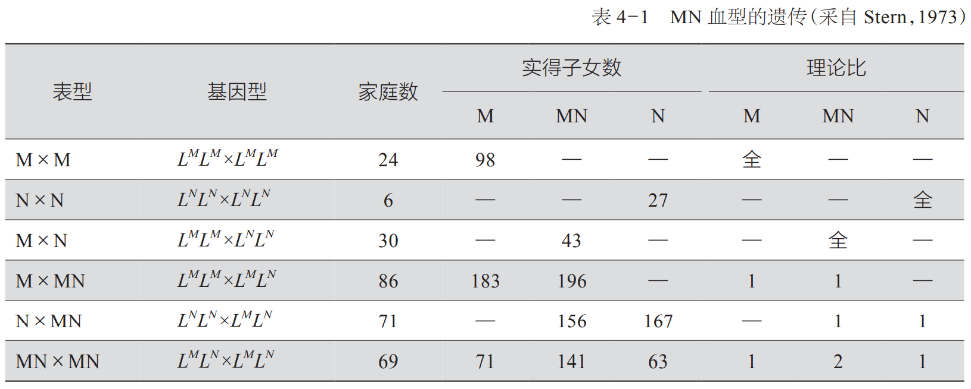
(2)并显性(codominance)（也叫共显性）
一对等位基因在杂合子中共同显示出相对应的表型的现象
例如:人类的MN血型
Notes:
就MN血型而言，有M型、N型、MN型，M型个体的红血细胞上有M抗原，N型的红血细胞上有N抗原，MN型的红血细胞上既有M抗原又有N型抗原。它的遗传是由一对等位基因决定的，用L^{M}，L^{N}表示。3种表型的基因型分别为L^{M}L^{M}，L^{N}L^{N}，L^{M}L^{N}。MN血型这种现象表明L^{M}与L^{N}这一对等位基因的两个成员分别控制不同的抗原物质，它们在杂合体中同时表现出来，互不遮盖。

Slide 7
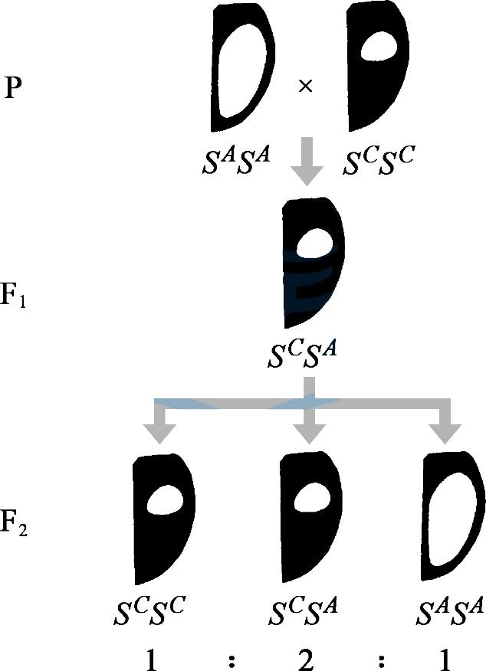
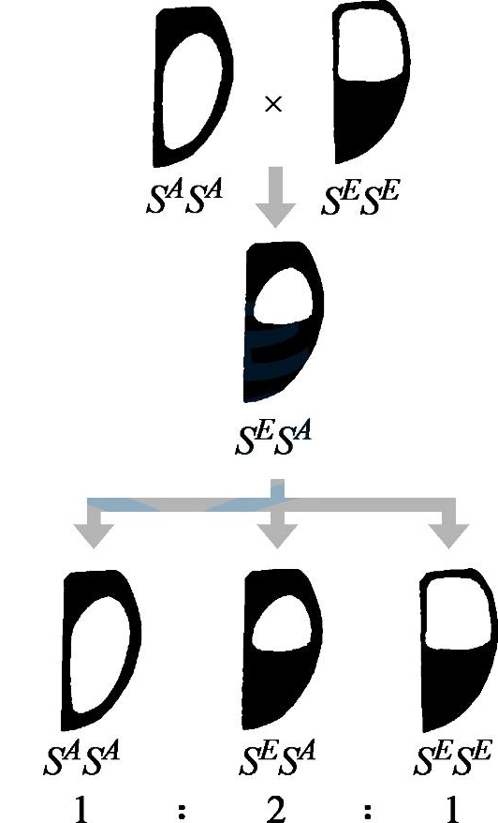

（3）镶嵌显性（mosaic dominance）
杂合子表现为两种亲本性状的嵌合体的现象
案例：亚洲瓢虫鞘翅色斑
谈家桢
(1909-2008)
中国遗传学家
异色瓢虫色斑的镶嵌遗传
——包括式遗传
异色瓢虫色斑的镶嵌遗传
——重叠式遗传

Slide 8
(4)超显性
杂合体Aa的性状表现超过纯合显性AA的现象
例如，果蝇杂合体白眼w⁺／w的荧光素的量超过白眼纯合体w／w和野生型纯合体w⁺／w⁺所产生的量。这就是所谓的杂种优势。

Slide 9
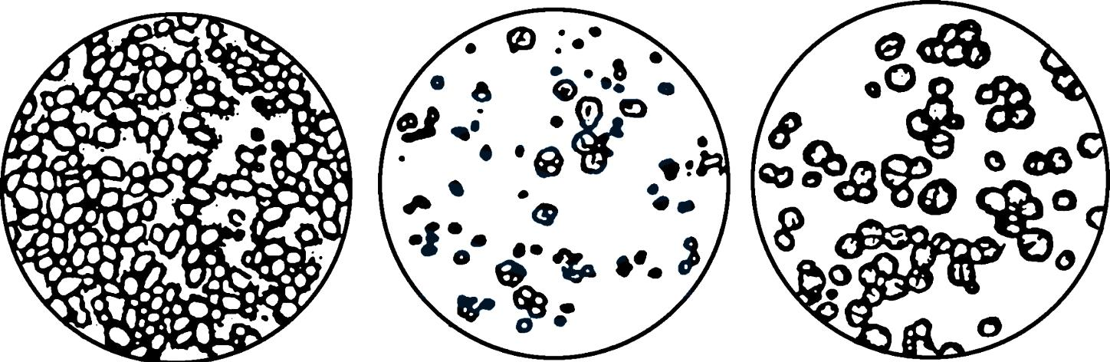
（5）显隐性可随所依据的标准而更改
案例1：饱满豆粒与皱缩豆粒
豌豆性状
基因型
显性表现
种子形态
rr
皱粒
完全显性
RR Rr
圆粒
淀粉粒形态
RR
卵圆形
Rr
二者兼有
rr
多角形
不完全显性
RR
rr
Rr

Slide 10
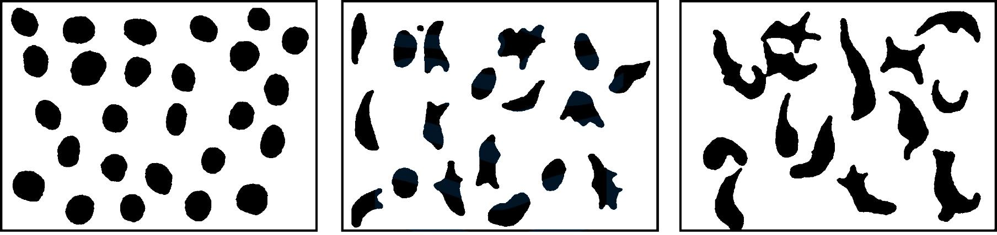
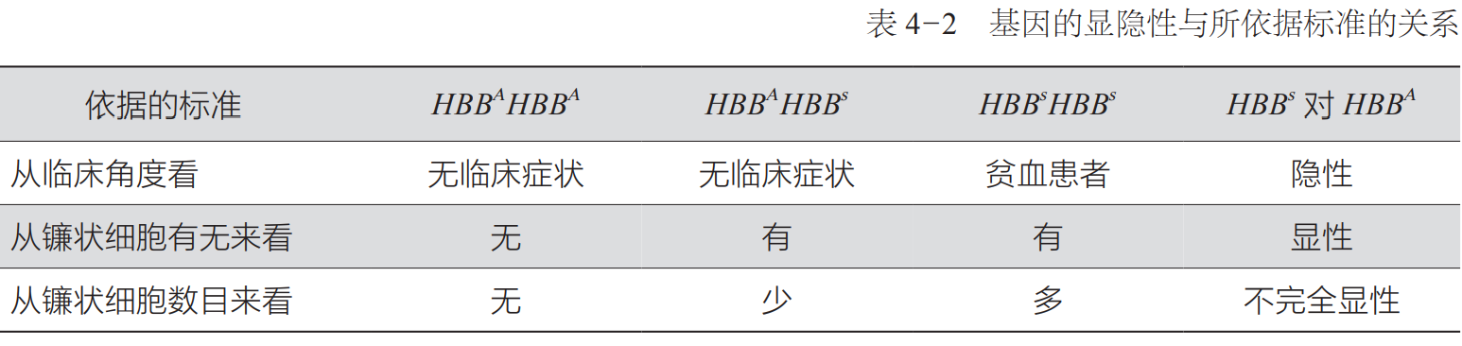
案例2：镰状细胞贫血（sickle cell anemia）
人的红细胞
HBB^{A}HBB^{A}
HBB^{A}HBB^{S}
HBB^{S}HBB^{S}

Slide 11
（6）显隐性与环境的影响
在某些情况下，即使所依据的标准固定，显隐性关系也不是恒定不变的。显隐性关系可以受环境的影响，或为其他生理因素，如年龄、性别、营养、健康状况等所左右。

Slide 12
二、环境的影响和基因的表型效应
（一）环境与基因作用的关系：
基因型是性状发育的内因，环境条件是性状发育的外因，表型是性状发育的现实，是基因型和环境相互作用的结果。
反应规范——基因型对环境反应的幅度，即在一定的环境条件下特定的基因型产生表型的可变性。

Slide 13
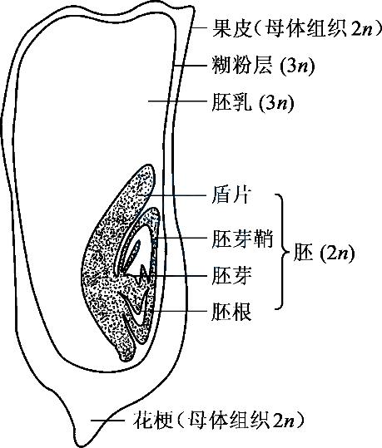
(二)性状的多基因决定（多因一效）
案例：玉米中 A₁ 和 a₁ 这对基因决定花青素的有无，A₂ 和 a₂ 这对基因也决定花青素的有无，C 和 c 这对基因决定糊粉层颜色的有无，R 和 r 这对基因决定糊粉层和植株颜色的有无……当 A₁ ， A₂ ，C 和 R 这 4 个显性基因都存在时，胚乳是红色，但如有另一显性基因 Pr 存在时，胚乳成为紫色，所以胚乳的紫色和红色由 Pr 和 pr 这对基因决定，但前提是至少 A₁ ， A₂ ，C 和 R 这 4 个显性基因都存在，即紫色胚乳植株的基因型是 A₁ _ A₂ _C_R_Pr_。
在其他基因都相同的情况下，两个个体间某一性状的差异可由一对基因的差异决定。
Notes:
虽然性状由很多基因决定，可是我们在写某一个体的基因型时，只要写出与分离比有关的那些基因就可以了。

Slide 14
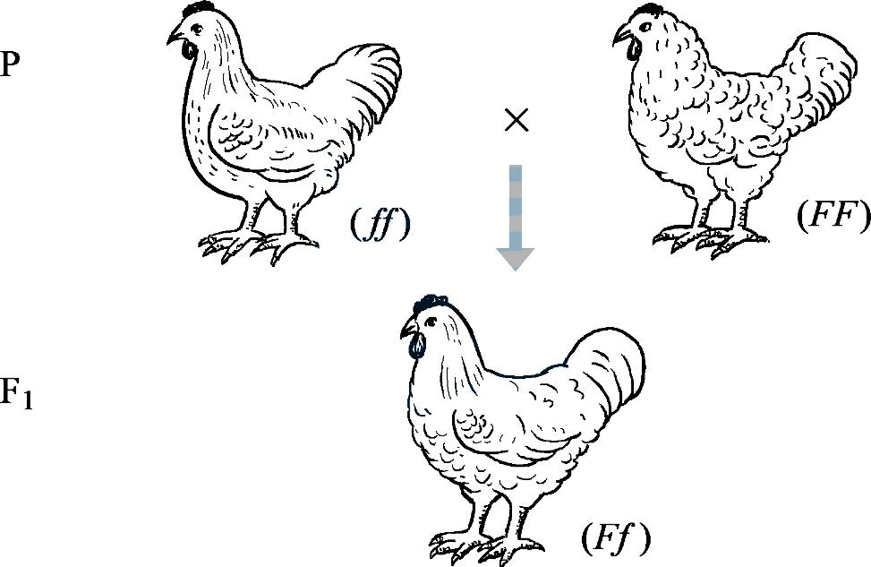
（三）基因的多效性（一因多效）
一个性状可以受到若干基因的影响，一个基因也可影响若干性状。
案例：FF和ff基因分别决定翻毛鸡和非翻毛鸡。与此同时，翻毛鸡的体温比正常鸡低，心跳增加，心脏慢慢扩大，心脏的形状也发生改变，血液增加，脾也扩大。消化器官、消化腺和排泄器官都发生变化，生殖能力降低。
非翻毛鸡与翻毛鸡交配， F₁ 是轻度翻毛

Slide 15
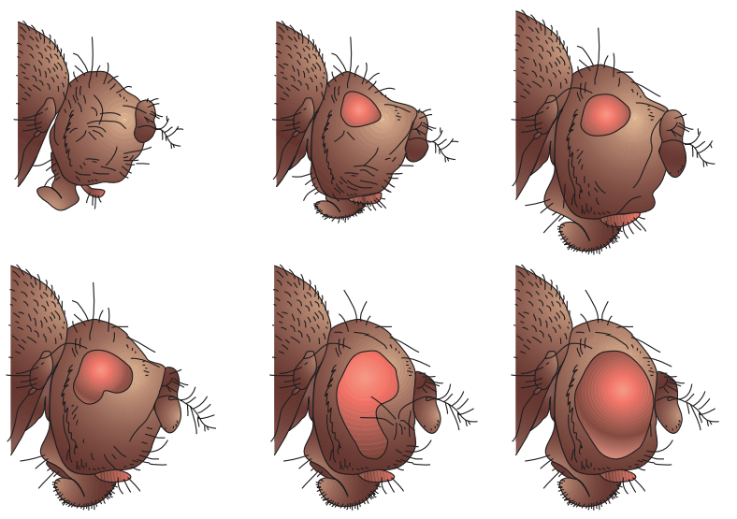
（四）表现度（expressivity）和外显率（penetrance）
有些基因的表型效应在不同个体中有各种变化。这种变化有时来源于环境因子的变动，有时是其他基因的影响，有时是环境和基因的共同作用。
具有相同基因型的个体间基因表达的变化程度称为表现度。
案例：黑腹果蝇中有一个细眼基因影响复眼的大小和形状。
细眼基因突变果蝇的表型变化
(引自Snustad D P, et al. Principles of Genetics 6th edition. John Wiley & Sons, Inc. 2012)
Notes:
黑腹果蝇中有一个细眼基因影响复眼的大小和形状，它的表型变化则很大：可使眼变得只有针尖大小，也可使眼保持相当大，几乎跟野生型没有差别。

Slide 16
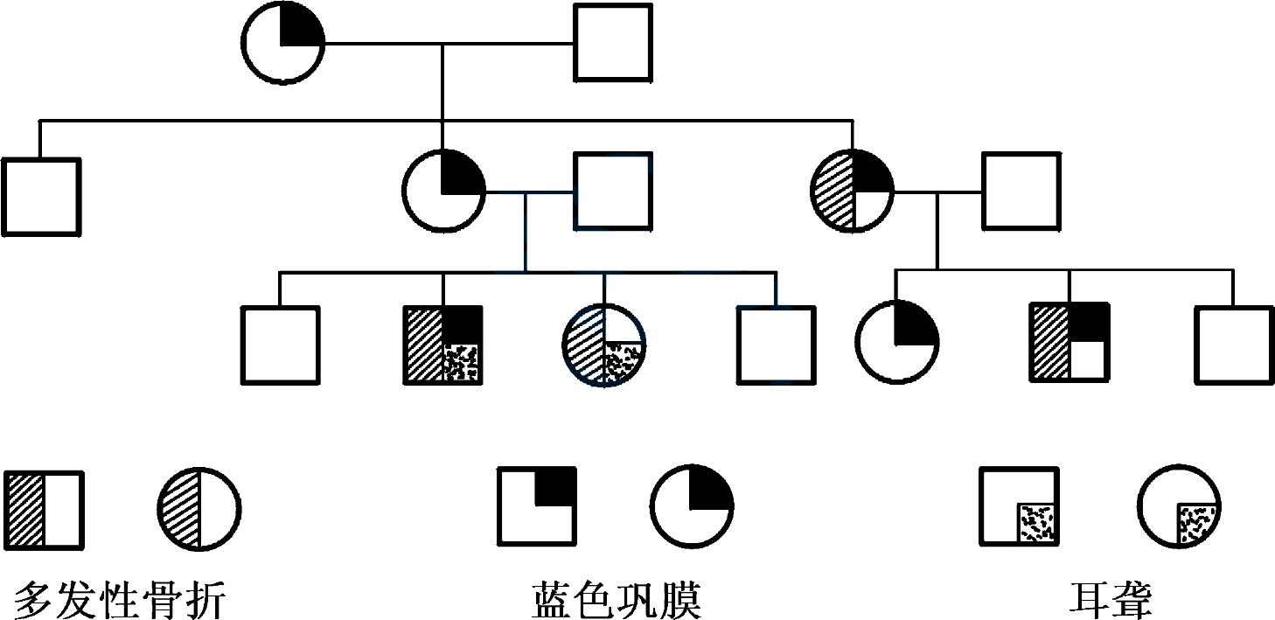
一个成骨不全患者的家系（单基因显性遗传病）（李璞提供）
Notes:
人类的成骨不全是显性遗传病，受单个基因控制，杂合子患者可以同时有多发性骨折、蓝色巩膜和耳聋等症状，也可只有其中一种或两种临床表现，表现度很不一致。

Slide 17
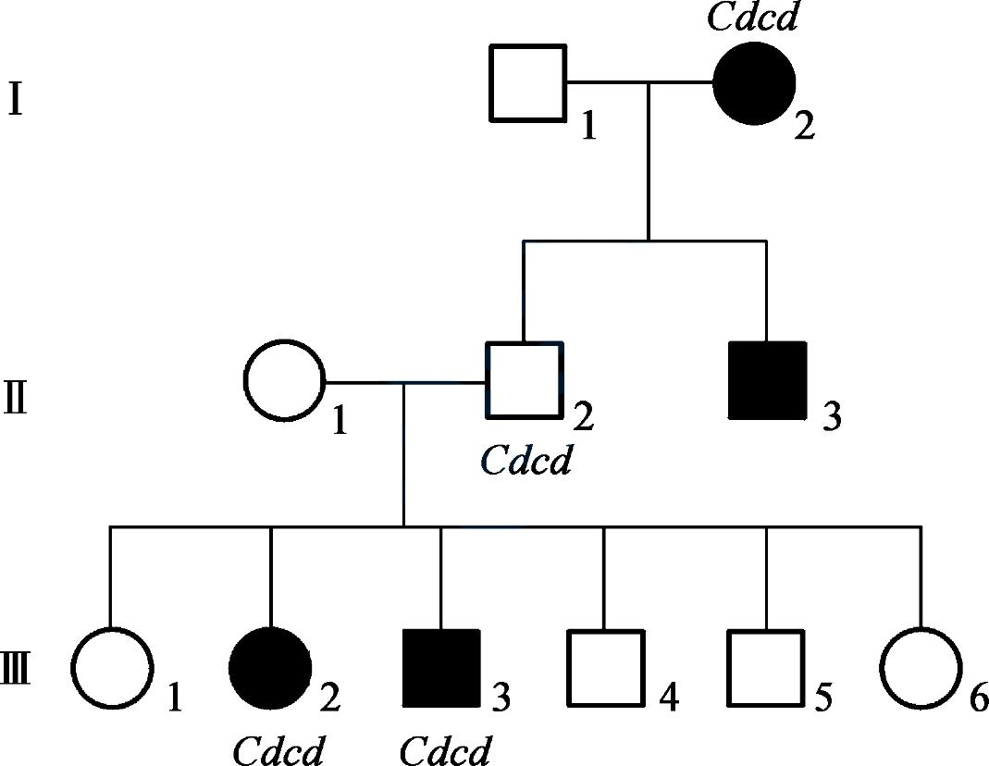
不完全外显（incomplete penetrance）
外显率是某一基因型个体显示预期表型的比例。
案例1：黑腹果蝇中，隐性的间断翅脉基因 i 的外显率不全，只有90%。即90%的ii基因型个体有间断翅脉， 其余10%是野生型表型。
案例2：人的克鲁宗综合征（不完全外显的显性遗传病）。
一个克鲁宗综合征的家系
外显率是指一个基因效应的表达或不表达，而不管表达的程度如何；
而表现度则适用于描述基因表达的程度。
Notes:
（图中的II-2个体没有表现出疾病表型）

Slide 18
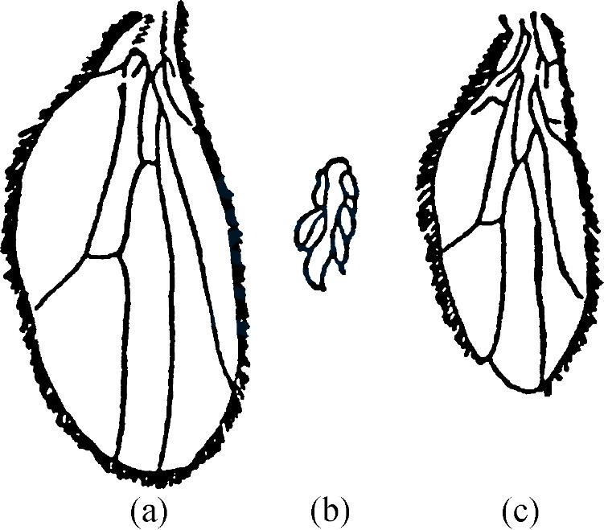
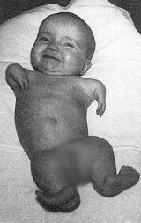
（五）拟表型（phenocopy）（表型模写）
环境改变所引起的表型改变，有时与由某基因引起的表型变化很相似，这叫作拟表型。
案例1：果蝇的突变型（vgvg）是残翅，用一定的高温处理残翅果蝇的幼虫，以后个体长大，羽化为成虫后，翅膀接近于野生型，不过它们的基因型还是vgvg。
案例2：人类隐性遗传病海豹肢畸形的发病原因是妇女在妊娠早期，特别是在第 3～5 周时，服用反应停，这种药在发育关键时刻延缓了胎儿四肢的发育，导致了海豹肢畸形。这是药物引起的表型变化，使正常个体模写了突变型的表型。
果蝇翅的类型
海豹肢畸形患儿

Slide 19
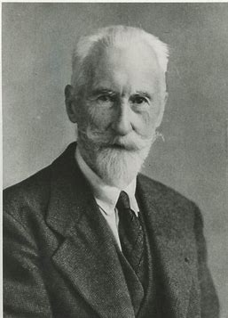
三、致死基因(lethal genes)
1904年，法国L．Cuenot的小鼠(Mus musculus)杂交实验结果如下：
黄鼠×黑鼠→黄2378：黑2398
黄鼠×黄鼠→黄2396：黑l235
L．Cuenot
Notes:
第一次发现致死基因是在1904年，法国L．Cuenot在研究中发现黑色小鼠是能真实遗传的，黄色皮毛的小鼠品种不能真实遗传。
以后的研究发现，每窝黄鼠×黄鼠的子代数比黄鼠×黑鼠的子代数少1／4左右，这就表明有一部分小鼠在胚胎期即死亡

Slide 20
三、致死基因(lethal genes)
隐性致死—致死基因纯合后才使个体致死的现象。
显性致死—又叫杂合致死，指凡含有致死基因的个体就死亡的现象。
配子致死—在配子期致死。
合子致死—在胚胎期或生后期致死。
致死现象仅出现在一部分个体上，称为亚致死现象（partial lethality），它的致死率可在 0～100% 之间变动，取决于个体所处的生活环境以及个体遗传组成中的其余基因——遗传背景

Slide 21
四、复等位基因(multiple alelles)
一个基因存在很多等位形式，称为复等位现象，这组基因就叫复等位基因。就二倍体而言，任何个体只含有复等位基因中的两个。
n个复等位基因的基因型数有多少？
一般而言，n个复等位基因的基因型数目为[n+n(n-1)/2]，其中纯合体为n个，杂合体为n(n-1)/2 。

Slide 22
1、（09年全国联赛）一个二倍体物种，在A基因座位上有10个复等位基因，在B基因座上有8个复等位基因；A、B两个基因不连锁。请问可能存在的基因型有几种：
A.18种 B.1260种 C.80种 D.180种
B
解析：考虑A基因座位：基因型为10+10×9/2=55 种； 考虑B基因座位：基因型为8+8×7/2=36种； 同时考虑A、B基因座位：55×36=1980种。 参考答案为1260种，正好是A、B基因座位杂合基因型种数的乘积（45×28=1260），遗漏了纯合的基因型。

Slide 23
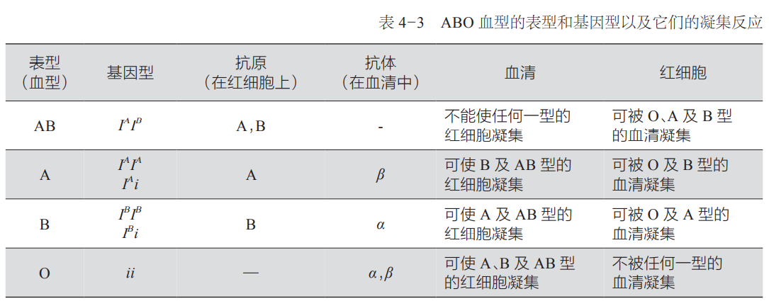
四、复等位基因(multiple alelles)
ABO血型由3个复等位基因决定（I^{A}，I^{B}和i），I^{A}和I^{B}是并显性，I^{A}和I^{B}对i是显性

Slide 24
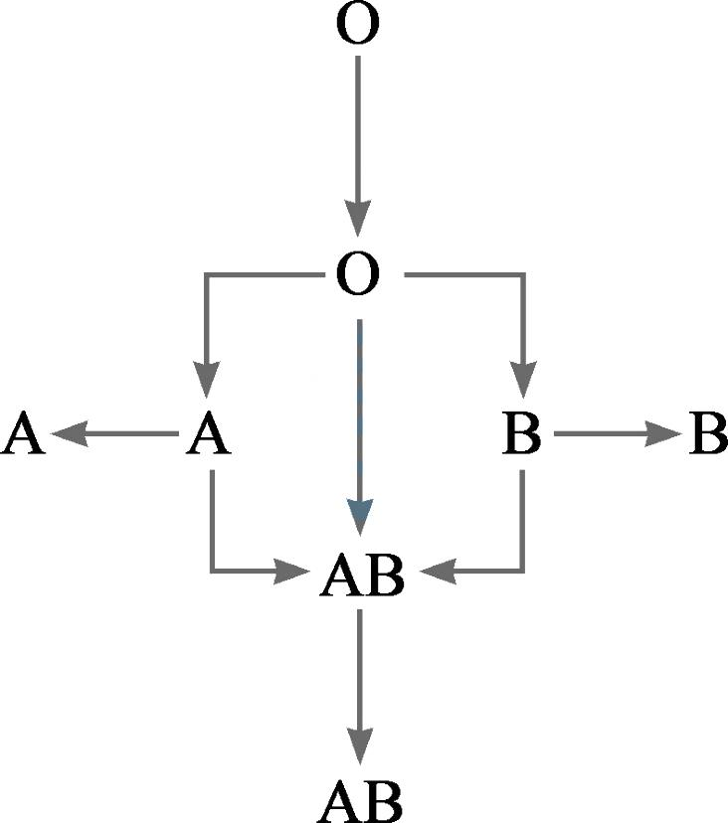

Slide 25
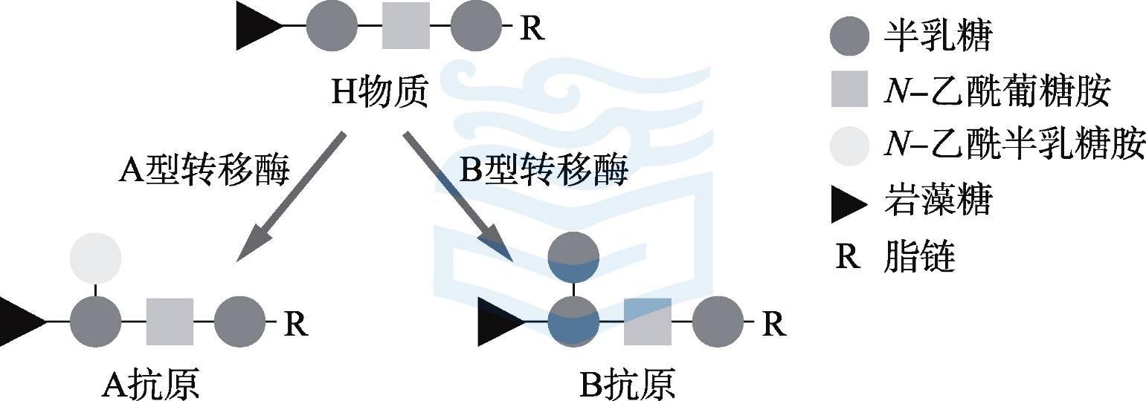
ABO血型抗原是分布在红细胞表面的一类特异性跨膜脂多糖：
I^{A}基因控制合成N-乙酰-D-半乳糖胺转移酶，能将α-N-乙酰半乳糖胺分子连接到H物质上，产生A抗原；
I^{B}基因控制合成半乳糖转移酶，能将α-N-半乳糖分子连接到H物质上，产生B抗原；
i基因不编码任一种转移酶，不能形成A或B抗原，但保留了H物质（H抗原）

Slide 26
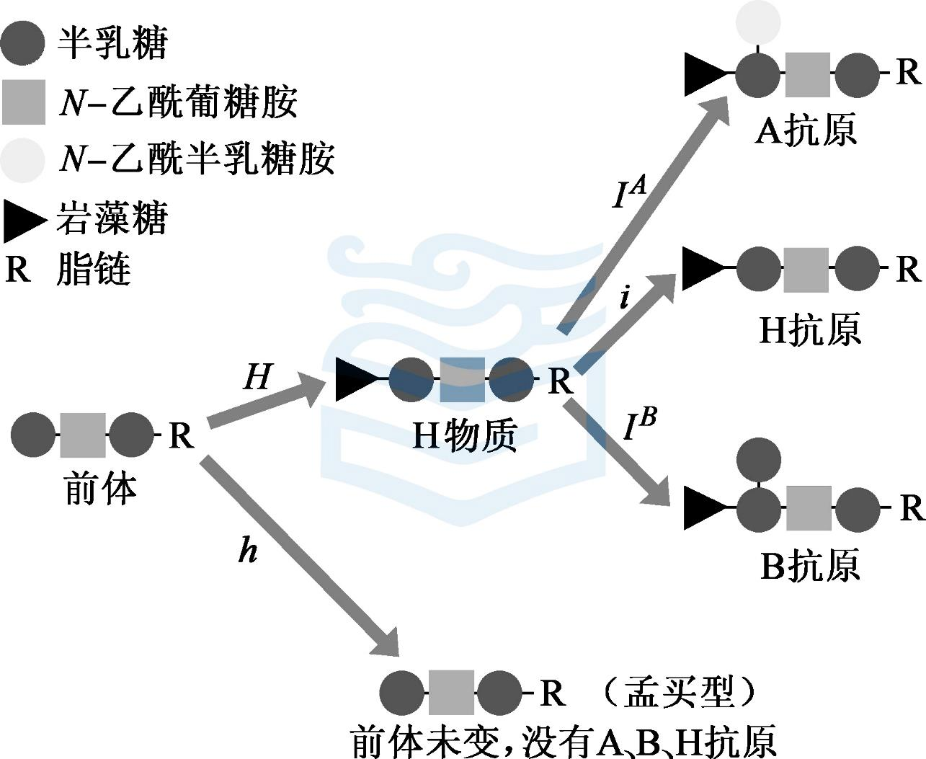
孟买型与H抗原
O型的人也有相应的抗原，这个抗原是H物质。但hh个体无法合成H物质，这种人被称为孟买型（Bombay phenotype）
孟买型的人没有H物质，即使有I^{A}或I^{B}基因，也不能形成A抗原或B抗原。

Slide 27
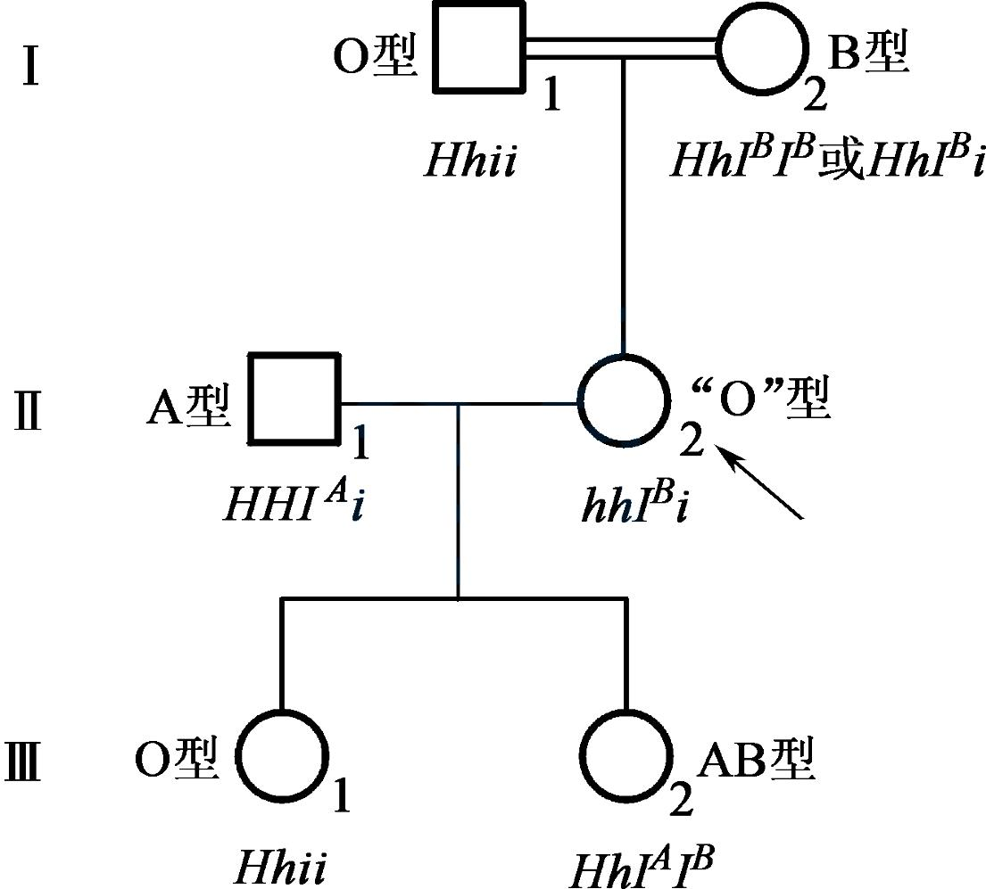
II-2妇女为孟买型，她的ABO血型是什么？
II-2妇女为孟买型，她真正的ABO血型应属 B 型，但她没有显性基因 H，不能形成 H物质，从而也不能形成 B 抗原，在表型上显现为 O 型。
一个孟买型个体的家系（赵桐茂提供）

Slide 28
Rh血型与母子间不相容
在人类中，Rh血型是独立于ABO血型和MN血型的另一血型系统。在中国人中，Rh阴性个体比较少见。Rh阴性个体在正常情况下并不含有对抗Rh阳性细胞的抗体，可是有两种情况可以产生抗体。请分析是什么情况？
（1）一个 Rh阴性个体反复接受Rh阳性血液，这样可能在体内形成抗体。
（2）Rh阴性母亲怀了Rh阳性的胎儿，在分娩时，阳性胎儿的红细胞有可能通过胎盘进入母体血循环中，使母亲产生对Rh阳性细胞的抗体。在怀第二胎时，如胎儿仍为Rh阳性，则母亲血液中的抗体通过胎盘进入胎儿血液循环时，就可使胎儿的红细胞被破坏，造成胎儿死亡或发生为新生儿溶血症。这种现象被称为母婴间Rh血型的不相容。
母婴间在ABO血型上不同，如母亲为O型，胎儿为A型或B型，也可引起新生儿溶血症，但症状一般不像Rh引起的那样严重。
1、如何补救？
2、O型Rh阴性女人第一胎怀有一个A型Rh阳性胎儿，可避免第二胎新生儿溶血症，为何？

Slide 29
Rh系统涉及相当数目的抗原类型，主要的有5个，即D、C、c、E、e，无d抗原。其抗原性强弱顺序为 D、E、c、C、e（研究者目前仍习惯用 C/c、 D/d、E/e 这3对假想的等位基因来描述Rh血型决定基因）。有无D抗原决定了红细胞属于Rh阳性还是阴性。
单条染色体上决定Rh血型的非等位基因组合包括CDE、CDe、CdE、Cde、cDe、cdE、cDE、cde8种，由于存在紧密连锁，这8种等位基因组合在人群中并不是均等分布的，比如汉族 97.36% 是CDe/cDE。
C, c, E, e
C, D, E
C, c, E, e
如果一位母亲具有 C,D,E 抗原，父亲具有 C,c,E,e 抗原，他们的子女中有一个具有 C,c,E,e 抗原，可以反推出父母Rh血型对应的基因型的单倍型吗?

Slide 30
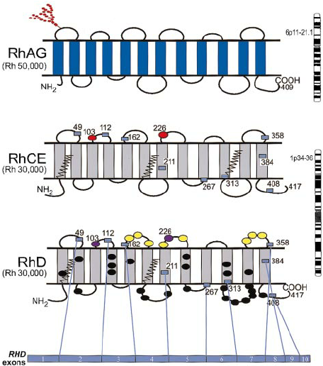
和ABO血型抗原不同，Rh血型决定抗原是红细胞表面的一类跨膜糖蛋白，是由2分子RhAG、1分子RhD和1分子RhCE构成的四聚体跨膜蛋白。
Rh抗原差异主要受到两个基因：RhD和RhCE控制的，它们定位于1号染色体的短臂，紧密连锁。
Rh阴性个体没有D抗原的常见原因是RhD基因发生缺失突变或沉默突变。
Rh 血型的组成

Slide 31
家畜的母子间的血型不相容
在马、驴和猪中，由于母畜与胎儿间的血型的不相容，偶尔也出现新生畜溶血症。
母马和公驴的杂交中，新生骡驹的溶血病的发病率可高达30%以上。因为母畜产生的抗体不是通过胎盘流向胎儿，而是直接进入初奶中。幼畜吃了初奶，在数小时内发病，几天内死亡。

Slide 32
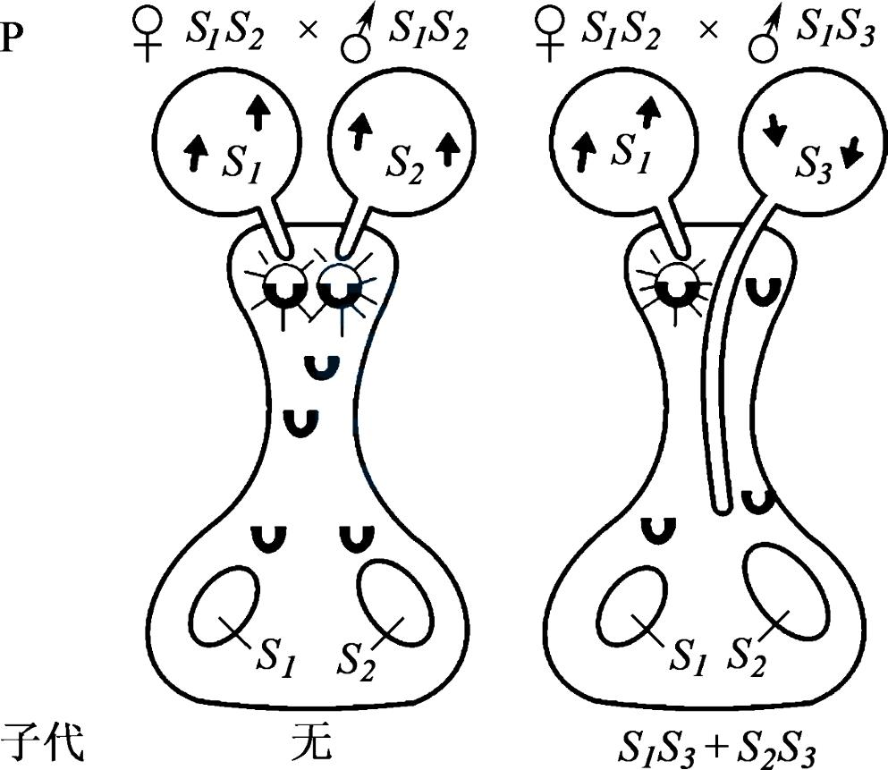
自交不亲和
烟草至少有15个自交不亲和相关基因，S1，S2，…，S15，构成一个复等位基因系列。
Notes:
在烟草中，基因型为S₁S₂的植株的花粉会受到具有相同基因型S₁S₂的植株的花柱所抑阻，花粉不能萌发，但基因型为S₁S₃的花粉落在S₁S₂的柱头上时，S₁的花粉受到抑阻，而S₃的花粉不被抑阻，因而可以参加受精，生成S₁S₃和S₂S₃的合子

Slide 33
自交不亲和
很多果树如苹果、梨、桃等都是通过扦插或是嫁接进行营养繁殖产生，它们的基因型是相同的，如果这些果树是自交不亲和的，那么整个果园的结实率就很低，怎样解决这个问题？
通过在果园里添种一些不同基因型系列的授粉植物来供应合适基因型的花粉，从而可促使正常结实。

Slide 34
五、非等位基因间的相互作用
基因互作：非等位基因之间通过相互作用影响同一性状表现的现象
1.互补效应
2.积加作用
3.重叠作用
4.显性上位作用
5.隐性上位作用
6.抑制作用
Notes:
1、2可以产生新的性状
基因互作讨论的都是一种性状，孟德尔的经典遗传讨论的是2种性状，颜色和性状（黄绿、圆皱）

Slide 35
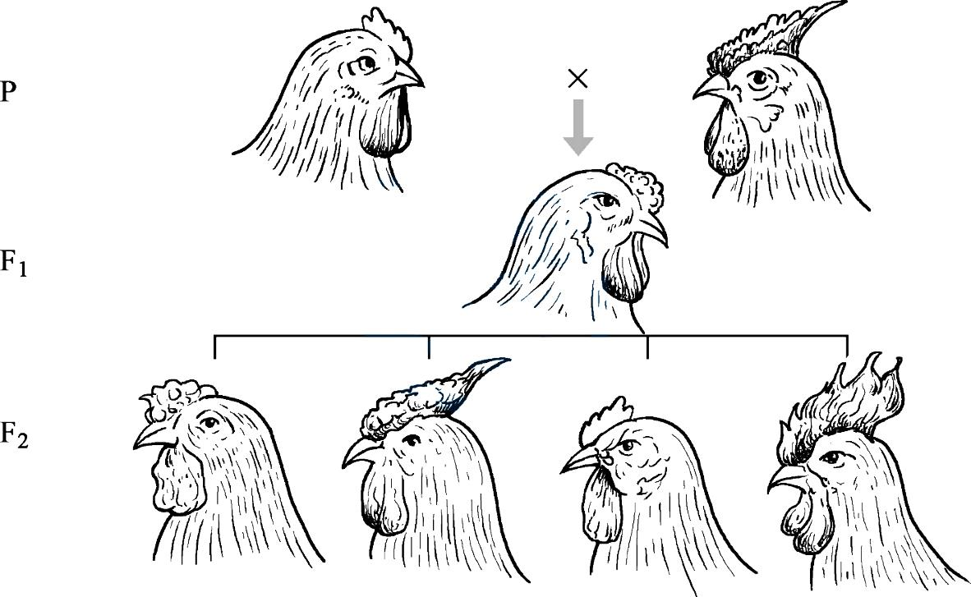
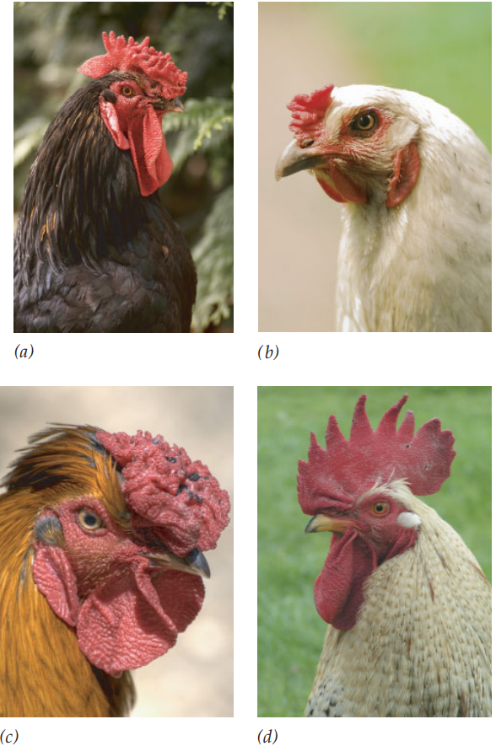
1.互补基因（complementary gene）
两对非等位基因相互作用，出现了新的性状，这两个互作的基因叫作互补基因 。
案例1：鸡冠形状的遗传
豌豆冠
玫瑰冠
胡桃冠
胡桃冠
玫瑰冠
豌豆冠
单冠
Notes:
现象：① F1 的鸡冠不像任何一个亲本，而是一种新的类型；② F2 出现两种新的类型，一种是胡桃冠，另外一种是单冠。
假定控制玫瑰冠的基因是R，控制碗豆冠的基因是P，而且都是显性的，那么玫瑰冠的鸡没有显性豌豆冠基因，所以基因型是RRpp；与之相反，豌豆冠的鸡没有显性玫瑰冠基因，所以基因型是rrPP。子一代的基因型是RrPp，由于P与R的互相作用，出现了胡桃冠。

Slide 36
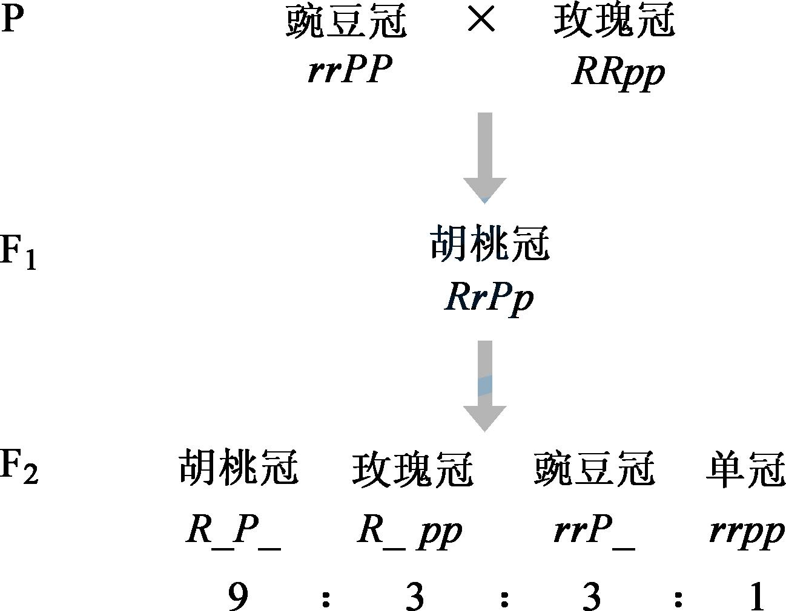
R 与 P 是互补的， 形成了胡桃冠，r 与 p 是互补的，形成了单冠。
R 与 P，r 与 p 是互补基因。
36

Slide 37
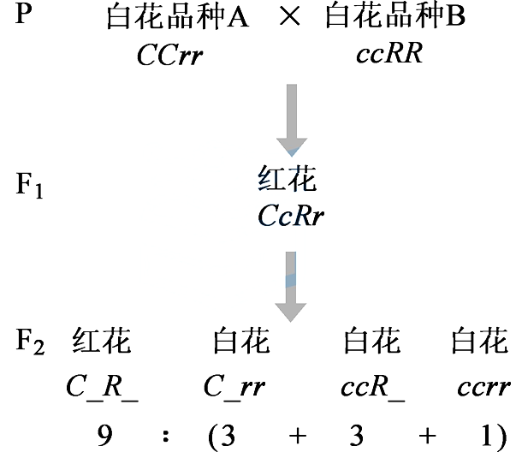
案例2：香豌豆花色的遗传
白花品种A与白花品种B杂交，F₁全是红花，F₂红花比白花是 9∶7。
37
Notes:
F₁ 自交， F₂ 中应该 9/16 是 C_R_，3/16 是 C_rr，3/16 是 ccR_，1/16 是 ccrr。
由于显性基因 C 与显性基因 R 间的互补作用，只有 9/16 的 C_R_ 在表型上是红花，其余 7/16 都是白花。

Slide 38
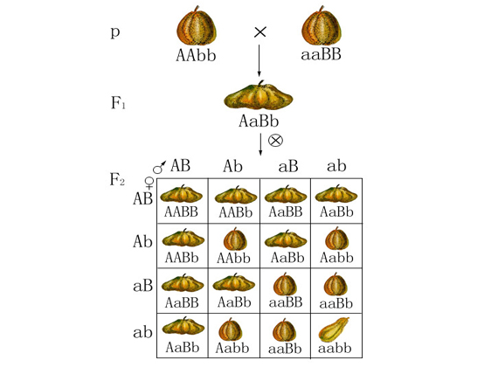
2.积加作用
积加作用：两种显性基因同时存在时产生一种性状，单独存在时，分别表现相似的性状。
南瓜有不同的果形，用两种不同基因型的圆球形品种杂交，F₁产生扁盘形，F₂出现三种果形：9/16扁盘形，6/16圆球形，1/16长圆形。
Notes:
从以上分析可知，两对基因都是隐性时，形成长圆形，只有显性基因A或B存在时，形成圆球形，A和B同时存在时，则形成扁盘形。

Slide 39
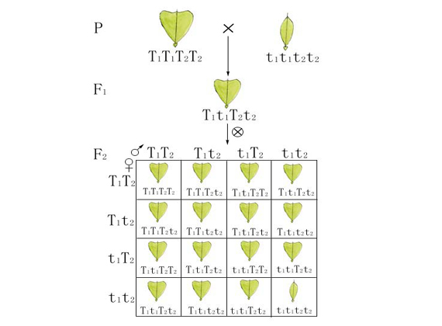
3.重叠作用
重叠作用：不同对基因互作时，对表现型产生相同的影响，F₂ 产生15∶1的比例。这类表现相同作用的基因，称为重叠基因。
例：将荠菜三角形蒴果与卵圆形蒴果植株杂交，F₁全是三角形蒴果。 F₂分离为15/16三角形蒴果∶1/16卵形蒴果。
Notes:
由于每一对显性基因都具有使蒴果表现为三角形的相同作用。如果只有隐性基因，即表现为卵型蒴果，所以F₂出现15∶1的比例。

Slide 40
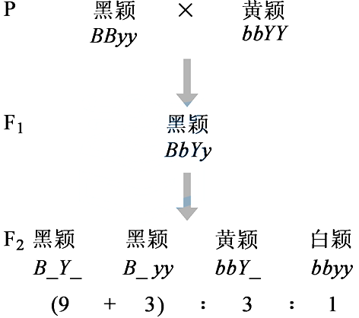
4.显性上位作用
显性上位作用：一对基因对另一对基因的表现有遮盖作用，起遮盖作用的基因如果是显性基因，就是显性上位作用。
B可遮盖另一对非对位基因Y和y的表现，B和b对Y和y是上位
Notes:
只要有一个显性基因 B 存在，植株就表现黑颖，有没有显性基因 Y 都一样。

Slide 41
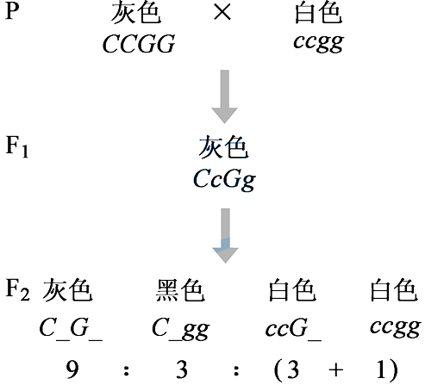
5.隐性上位作用
隐性上位作用：在两对互作的基因中，其中一对隐性基因对另一对基因起上位性作用。
隐性基因c可遮盖另一对非等位基因G和g的表现
Notes:
在 cc 个体中，不论是 GG，Gg 还是 gg，都表现为白色。

Slide 42
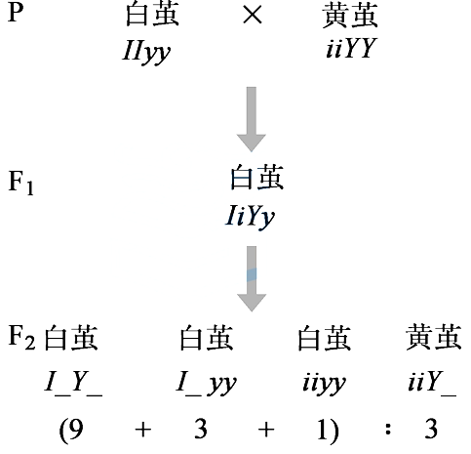
6.抑制作用
抑制作用：一对显性基因本身并不控制性状的表现，但对另一对基因的表现有抑制作用，称为抑制基因。
I对Y有抑制作用

Slide 43
上位作用和抑制不同，抑制基因本身不能决定性状，而显性上位基因除遮盖其他的基因的表现外，本身还能决定性状。

Slide 44
基因互作类型 | 比 率 | 相当于自由组合比率
 | 12:3:1 | (9:3):3:1
 | 9:3:4 | 9:3:(3:1)
 | 9:7 | 9:(3:3:1)
 | 15:1 | (9:3:3):1
 | 9:6:1 | 9:(3:3):1
 | 13:3 | (9:3:1):3
显性上位
隐性上位
显性互补
重叠作用
积加作用
抑制作用

Slide 45
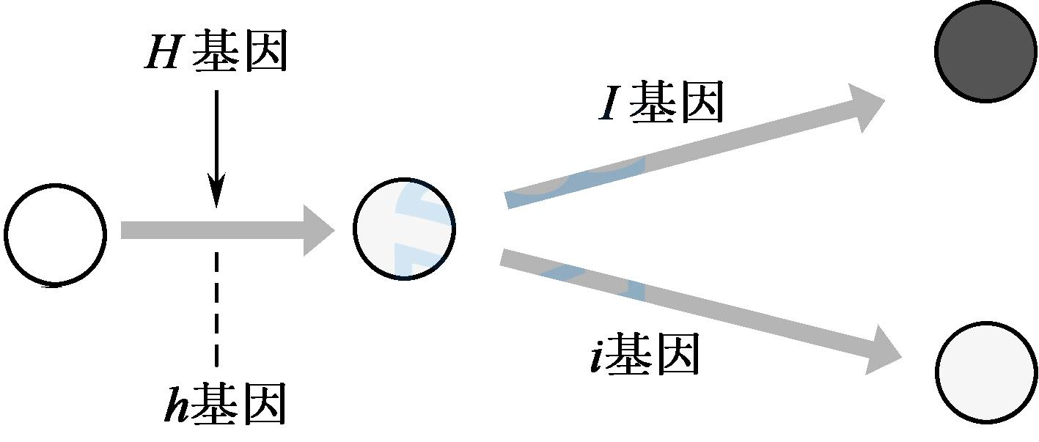
发生基因互作的非等位基因仍遵循孟德尔分离和自由组合定律，后代的 基因型及其比例一般仍是可预计的。
基因相互之间的作用体现在表型比例的衍变上，而基因型比例是不变的。造成两者不同变化的原因是非等位基因的基因产物可能参与了同一条生化代谢途径或信号转导途径，共同调控了某一表型。
从生化代谢途径或信号转导途径更容易，也能更深入地理解非等位基因之间的相互作用。
基因互作关系中隐性上位的生化机制（以孟买血型为例）
45

Slide 46
1、(03年全国联赛)在ABO血型遗传中，后代可能出现三种血型的双亲之一血型一定为
A．O B．A C．B D．AB
2、(00年全国联赛)假若小王的父亲的血型为
A型,母亲的是O型,小王的血型可能是
A．A或B型 B．A或O型
C．A或AB型 D．B或A型
D
B

Slide 47
3、（11年全国联赛A）已知控制人类ABO、Rh血型的基因分别在第9、1号染色体上，假定父亲的血型基因型为I^{B}iRr，母亲的血型基因型是I^{B}irr，若允许这对夫妇生3个孩子，则3个孩子中至少有1个为ORh⁻血型的概率是（1分）
A．1/8 B．147/512
C．169/512 D．1/512
C
某个小孩是ORh⁻血型的概率是1/8, 3个小孩至少有1个是此血型的概率为1-( 7/8 )³

Slide 48
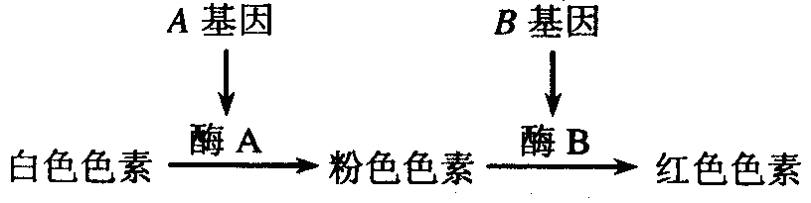
4．灰兔和白兔杂交，子一代全是灰色，子一代灰兔相互交配，子二代中有灰兔、黑兔和白兔；比率为9:3:4，这种遗传现象说明的是
A．性状的多基因决定 B．显性上位效应
C．基因的多效性 D．隐性上位效应
D
5．某植物的花色受不连锁的两对基因A／a、B／b控制，这两对基因与花色的关系如下图所示，此外，a基因对于B基因的表达有抑制作用。现将基因型为AABB的个体与基因型为aabb的个体杂交得到F_{l}，则F₁的自交后代中花色的表现型及比例是
A．白：粉：红，3：10：3 B．白：粉：红，3：12：1
C．白：粉：红，4：9：3 D．白：粉：红，4：3：9
C

